Slide 1
Aplicativo móvil
Guía del usuario
Dic-2017

Slide 2
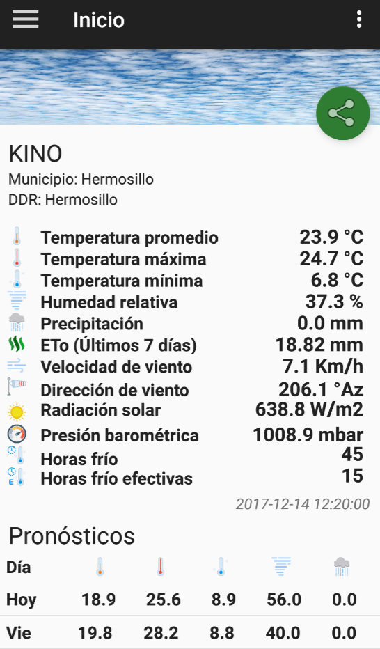
PANTALLA DE INICIO
Al instalar la aplicación nos solicita la selección de la estación Favorita.
Al ingresar a la aplicación la pantalla de Inicio nos mostrará los datos actuales, datos anteriores y el pronóstico de la estación marcada como Favorita.
¿Qué dato veo? | ¿Cada cuánto?
Temperatura promedio | De última hora
Temperatura máxima | Diario
Temperatura mínima | De última hora
Humedad relativa | De última hora
Precipitación | Acumulado diario
Evapotranspiración (Eto) | Acumulado últimos siete días
Velocidad de viento | De última hora
Dirección de viento | De última hora
Radiación solar | De última hora
Presión barométrica | De última hora
Horas frío | Acumulado noviembre-abril
Horas frío efectivas | Acumulado noviembre-abril

Slide 3
PANTALLA DE INICIO
Al recorrer la pantalla de Inicio se muestran los Pronósticos a cinco días para la estación Favorita. De izquierda a derecha se muestra temperatura promedio, temperatura máxima, temperatura mínima, humedad relativa y precipitación.
Al final muestra los Datos Anteriores a cinco días para la estación Favorita. De izquierda a derecha se muestran temperatura máxima, temperatura mínima, humedad relativa, precipitación y evapotranspiración.

Slide 4
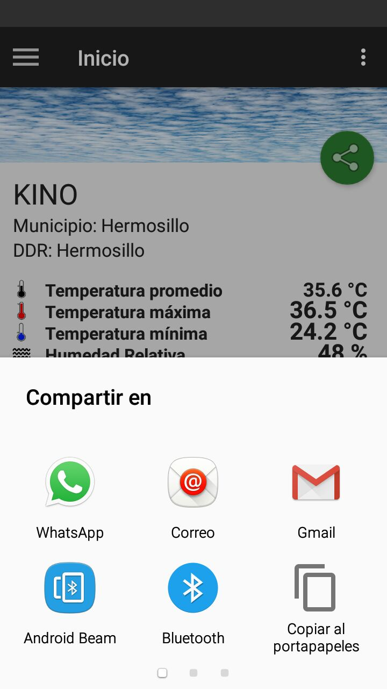
COMPARTA AL INSTANTE
Toque el botón de compartir
para mostrar los datos a quien desee por distintos medios como Whatsapp y Gmail.

Slide 5
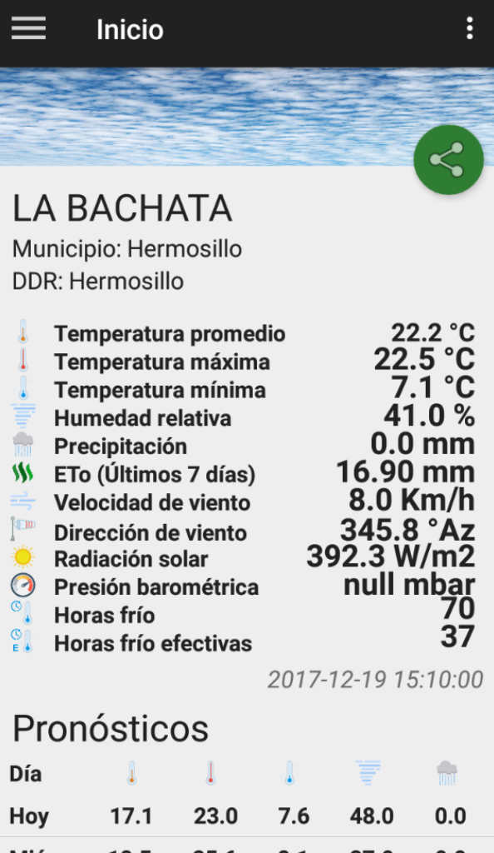
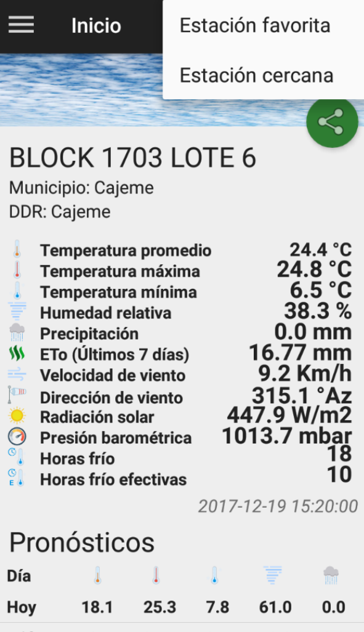
Menú para cambiar los datos de la pantalla de Inicio: de la estación Favorita a la estación mas cercana.
* Requiere activar ubicación en el móvil.
Seleccione Estación Cercana para visualizar las mediciones y datos más cercanos a su ubicación: Condiciones actuales
Pronóstico y
Datos anteriores.

Slide 6
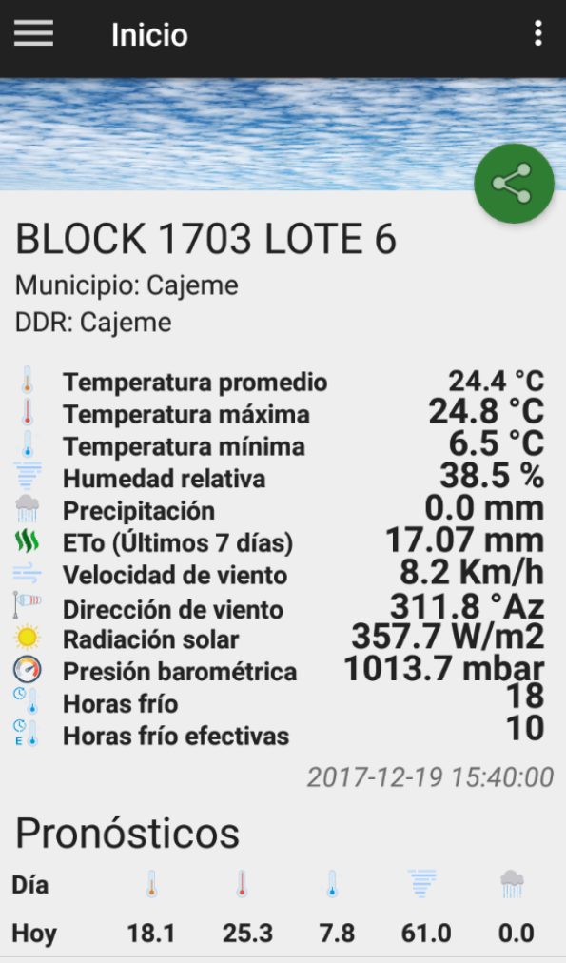
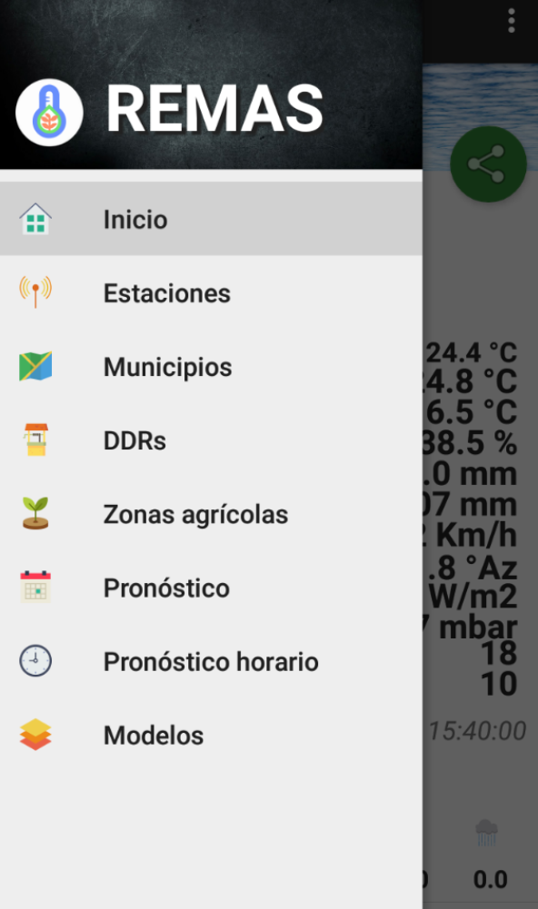
Menu lateral retráctil y de fácil acceso.

Slide 7
SECCIONES DEL MENU
Conozca todas las opciones del menu

Slide 8
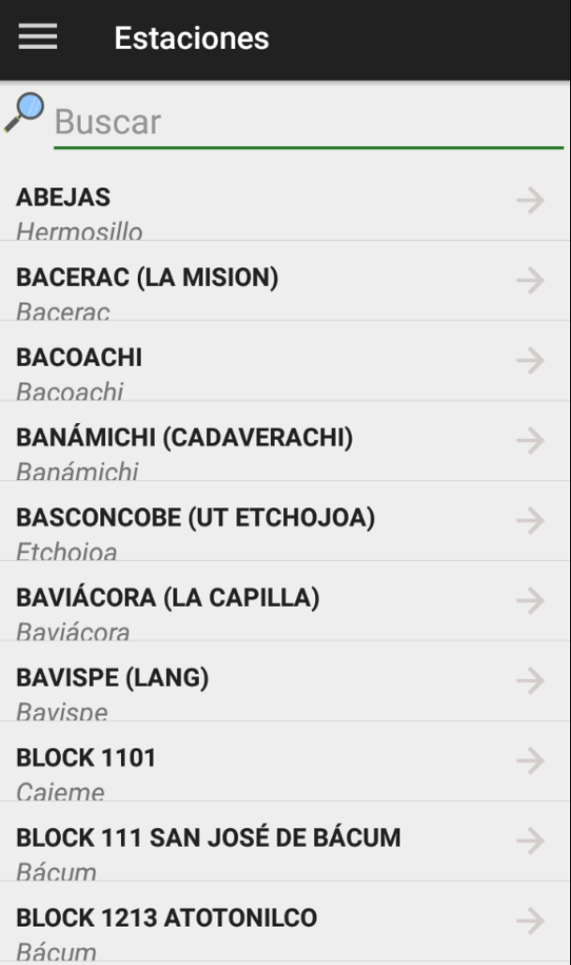
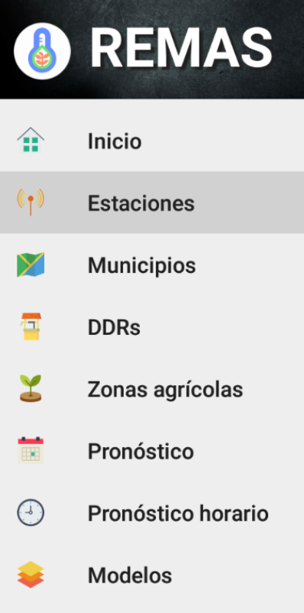
Sección ESTACIONES
Al elegir la sección Estaciones se despliega la lista de las estaciones REMAS y debajo del nombre de cada una el municipio donde se ubica.

Slide 9
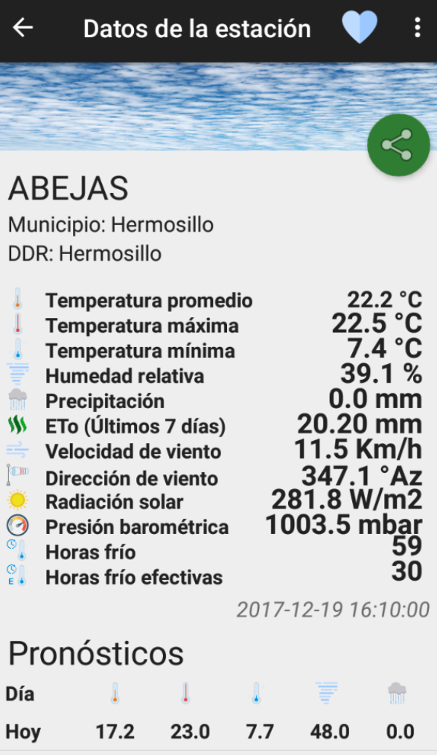
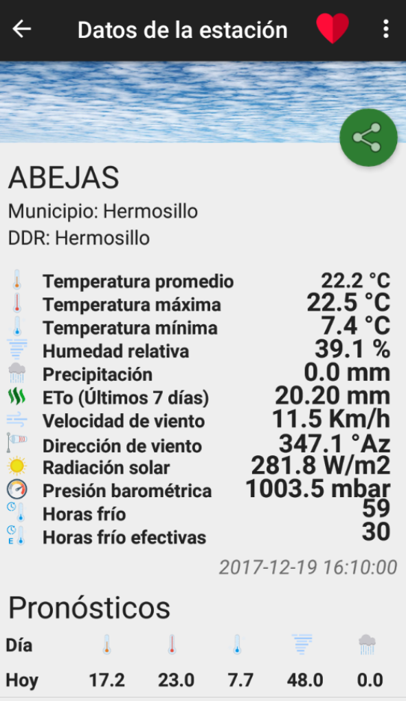
Puedo cambiar mi estación Favorita al presionar el botón de corazón (se iluminará en rojo).
Sección ESTACIONES
Al seleccionar una estación de la lista, me muestra los datos actuales, los pronósticos y datos anteriores (igual que en la pantalla de inicio).

Slide 10
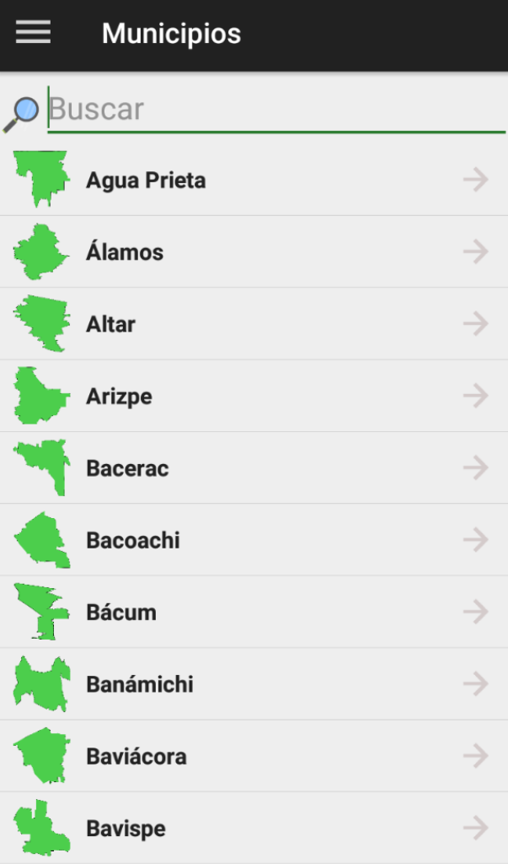
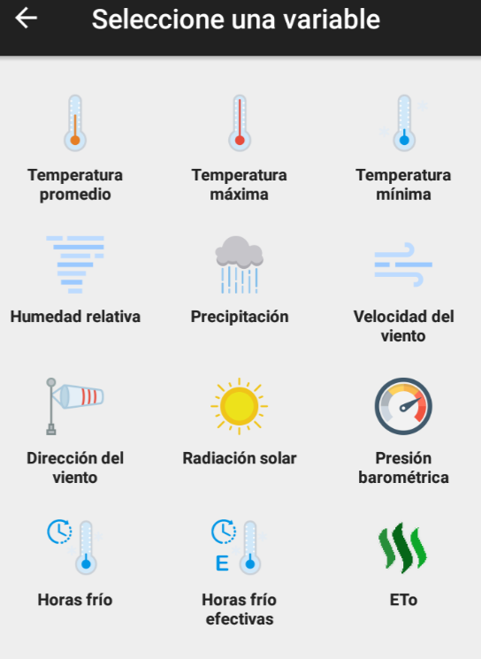
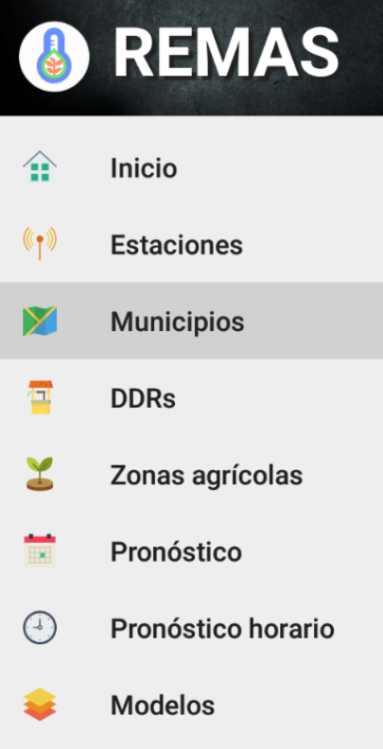
Al elegir la sección Municipios se despliega la lista de los municipios donde hay estaciones REMAS.
Al seleccionar un municipio se muestran las variables disponibles para consulta.
Sección MUNICIPIOS
Filtre en el Buscador, solo teclee el municipio de interés.

Slide 11
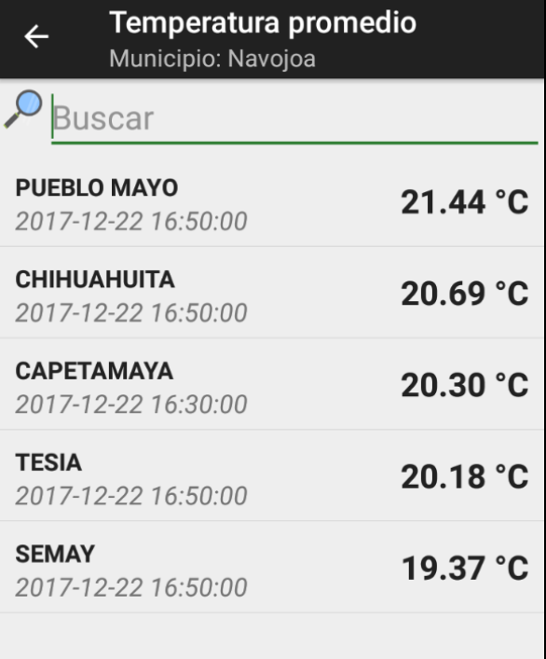
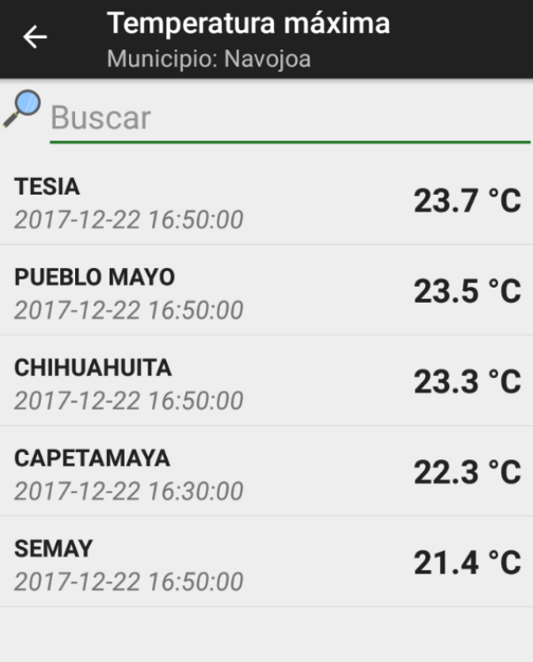
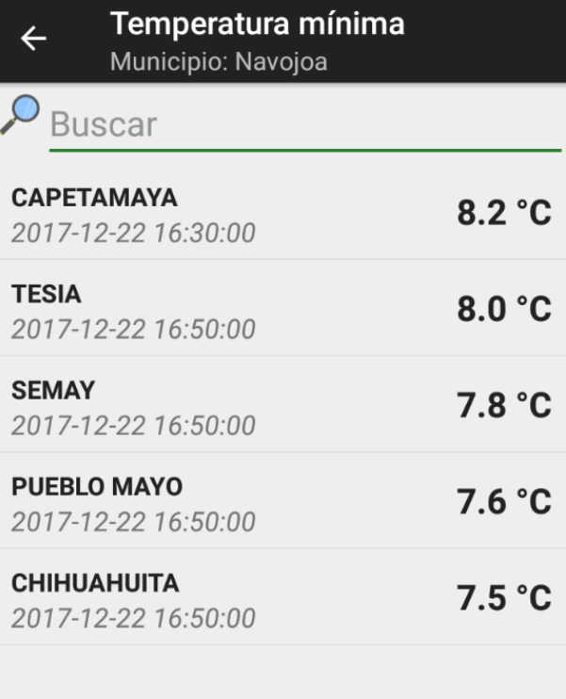
Al seleccionar una variable se muestran los registros de todas las estaciones del municipio
Sección MUNICIPIOS
De última hora
Del día
Del día

Slide 12
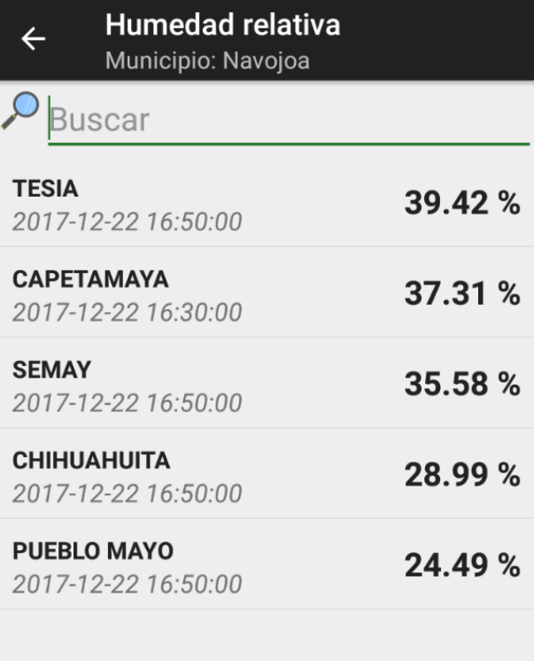
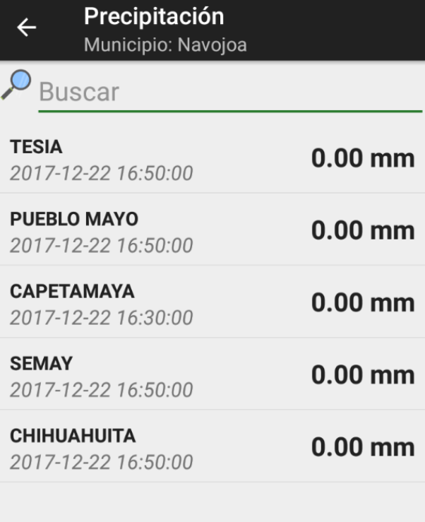
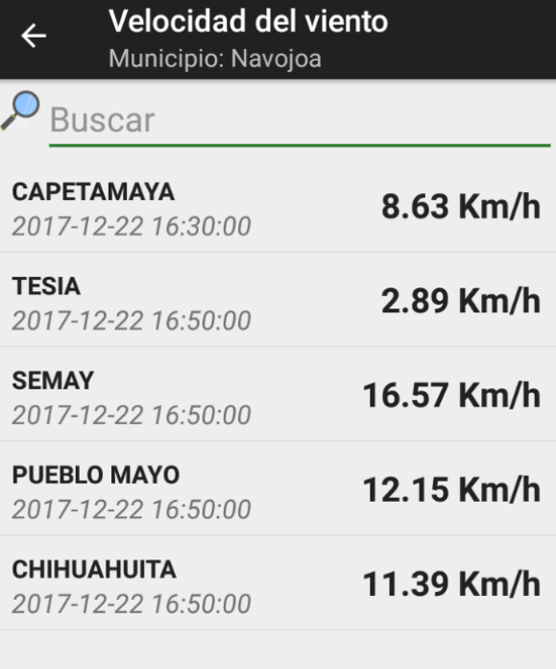
Al seleccionar una variable se muestran los registros de todas las estaciones del municipio
Sección MUNICIPIOS
De última hora
Acumulado del día
De última hora

Slide 13
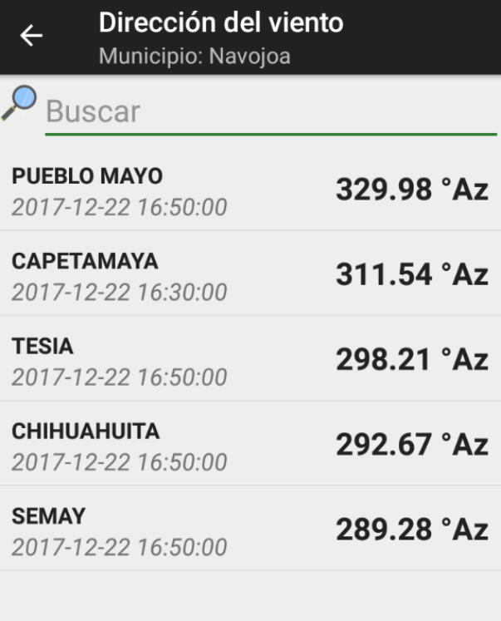
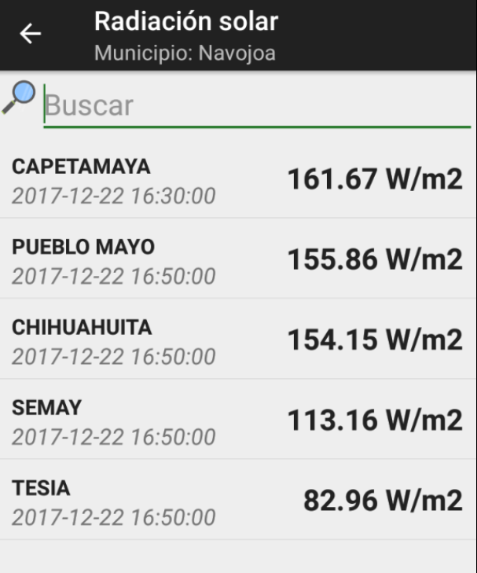
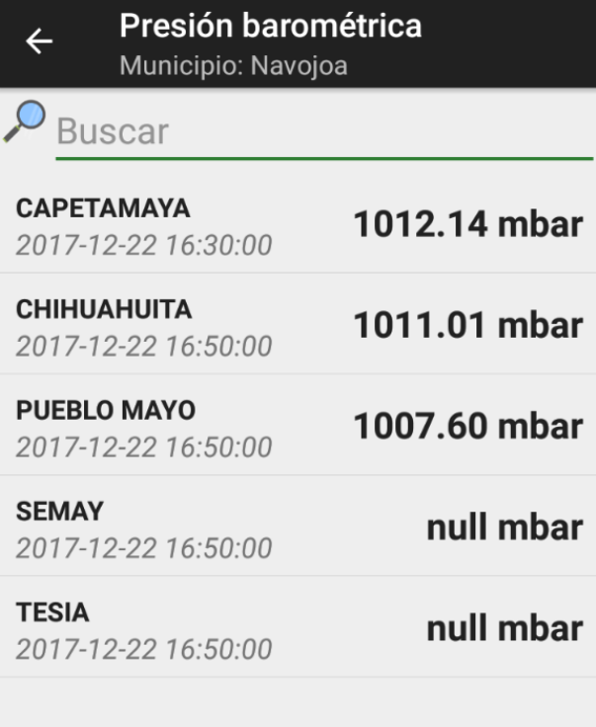
Al seleccionar una variable se muestran los registros de todas las estaciones del municipio
Sección MUNICIPIOS
De última hora
De última hora
De última hora
* La referencia nullbar en cualquier variable significa que no existen datos debido a que la estación no cuenta con el sensor correspondiente.

Slide 14
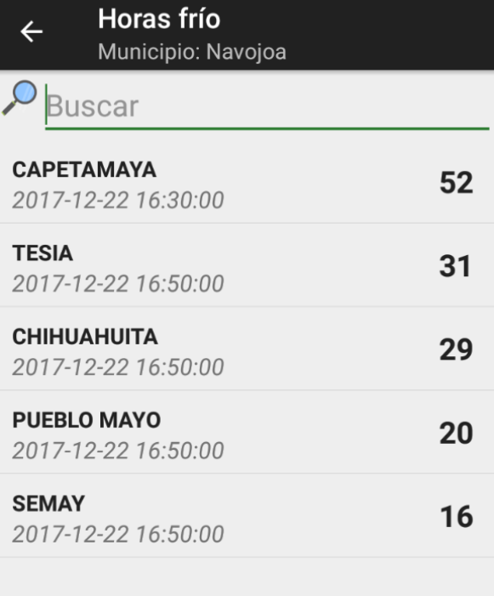
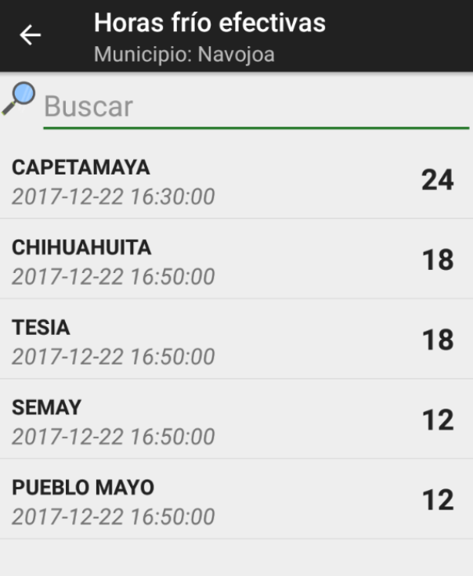
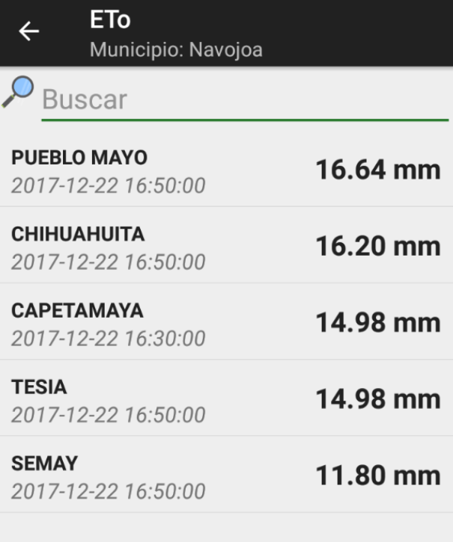
Al seleccionar una variable se muestran los registros de todas las estaciones del municipio
Sección MUNICIPIOS
Acumulado ciclo nov-abril
Acumulado ciclo nov-abril
Evapotranspiración de los últimos siete días

Slide 15
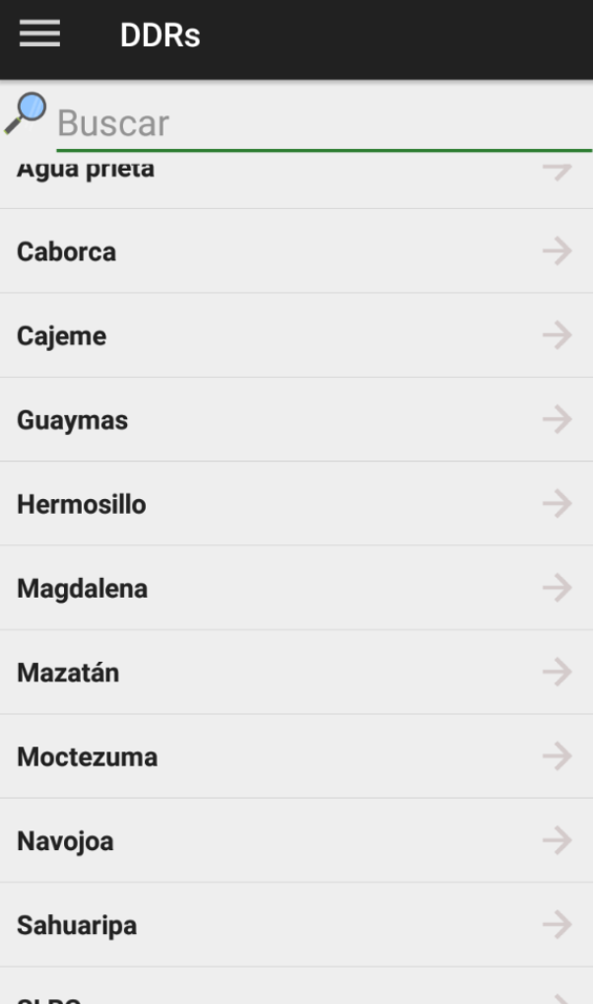
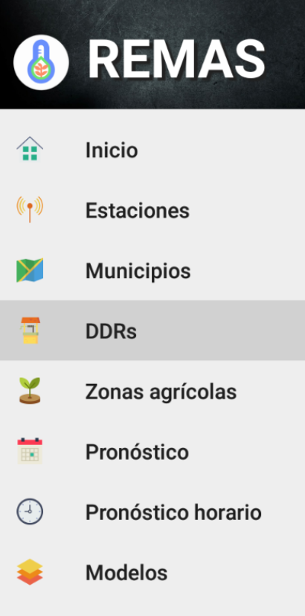
Al elegir la sección DDRs (Distritos de Desarrollo Rural) se despliega la lista de los DDRs donde hay estaciones REMAS.
Al seleccionar un DDR se muestran las variables disponibles para consulta.
Sección DDRs
Al seleccionar una variable se muestran los registros de todas las estaciones del DDR (mismo formato que la sección Municipios).

Slide 16
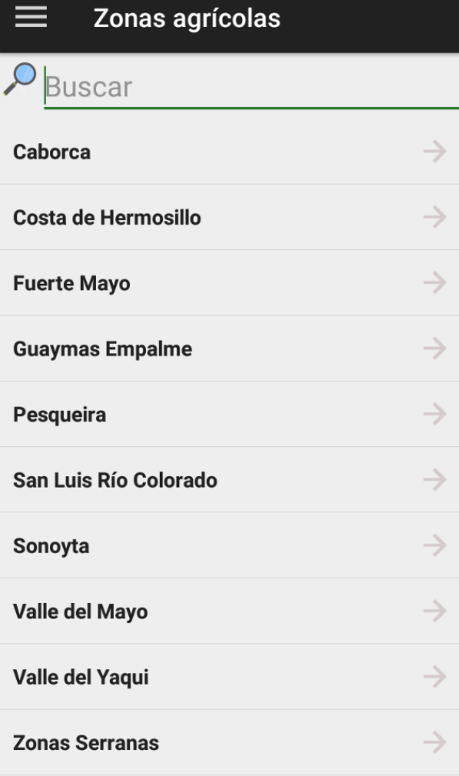
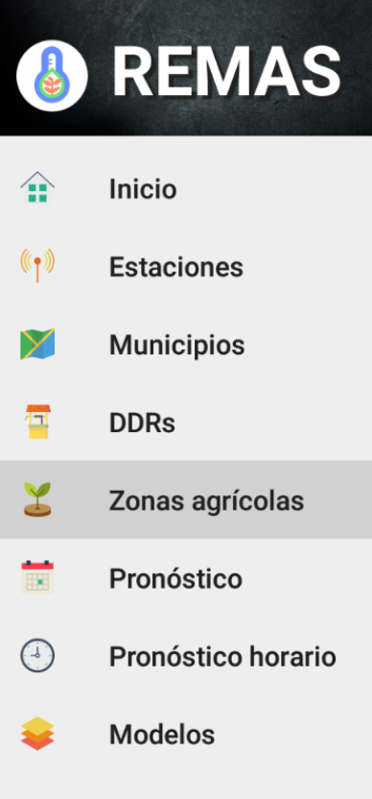
Sección Zonas agrícolas
Al elegir la sección Zonas agrícolas se despliega la lista de las zonas agrícolas de Sonora.
Al seleccionar una Zona agrícola se muestran las variables disponibles para consulta.
Al seleccionar una variable se muestran los registros de todas las estaciones del DDR (mismo formato que la sección Municipios).

Slide 17
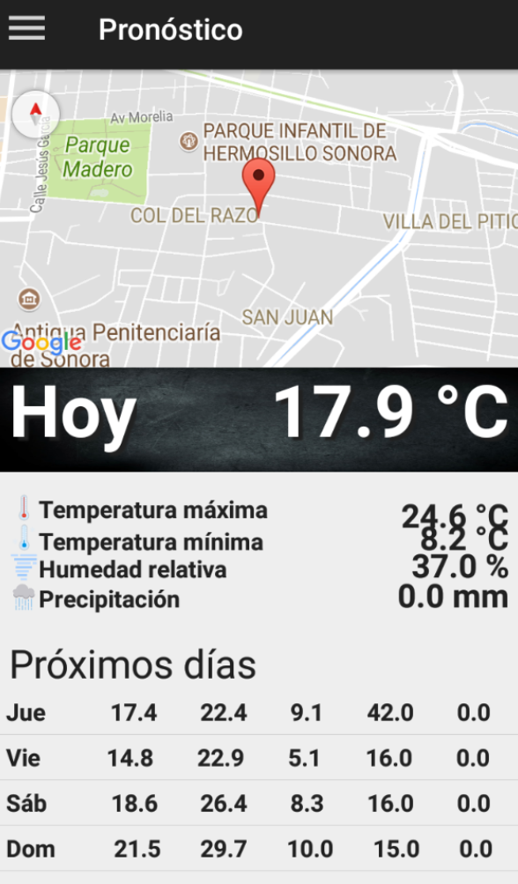
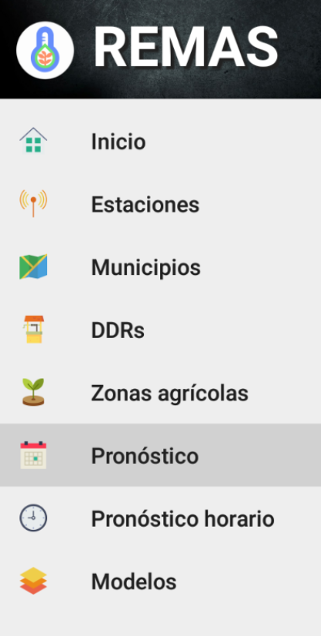
Muestra el pronóstico para la zona donde estamos.
Sección Pronósticos
Puedo cambiar la marca de ubicación con un toque y me mostrará el pronóstico de la zona.
Pronóstico para el día de hoy y para los próximos cuatro días.

Slide 18
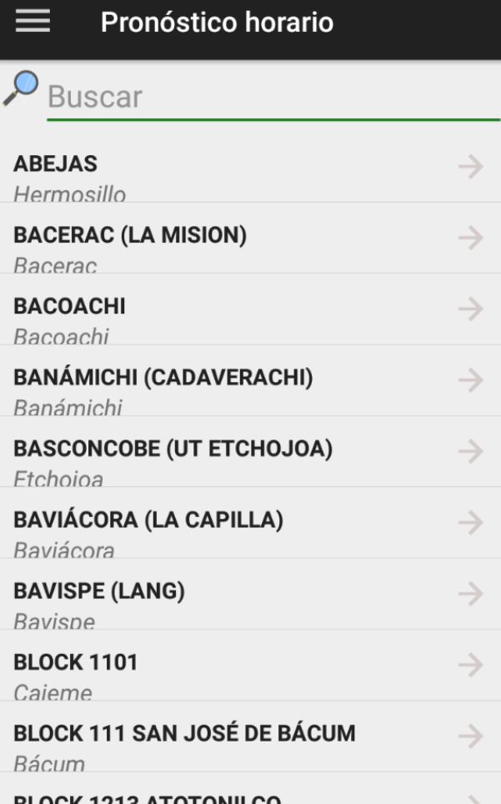
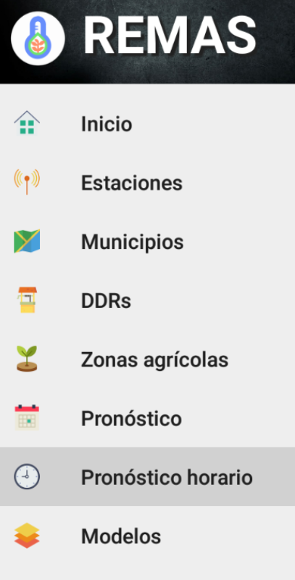
Sección Pronóstico
horario
Al elegir la sección Pronóstico horario se despliega la lista de las estaciones REMAS y debajo del nombre de cada una el municipio donde se ubica.
Seleccione la estación de su interés.

Slide 19
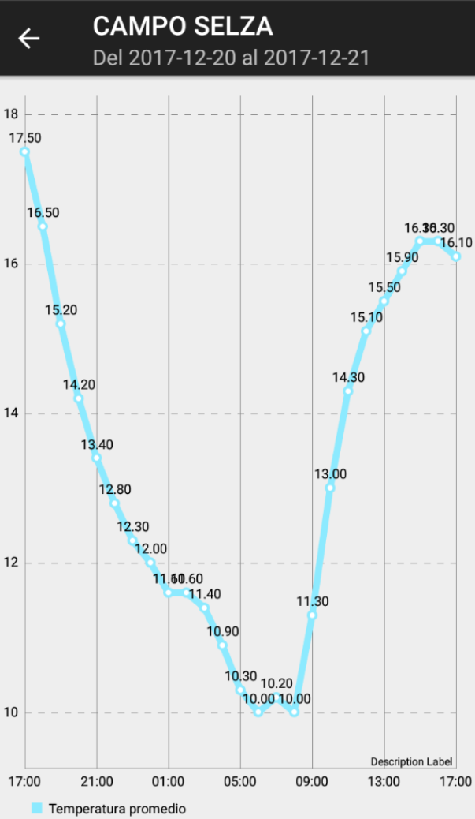
Siempre se mostrará el pronóstico para las siguientes 24 horas, por ejemplo si consulto a las 9:00 AM veré el pronóstico de 9:00 AM de hoy a las 9:00 AM de mañana.
Sección Pronóstico
horario
La línea azul facilita la detección de las horas de máximas y mínimas temperaturas.
Al seleccionar una estación se muestra una gráfica con el pronóstico de temperatura promedio por hora. En el eje horizontal se ven las horas y en el eje vertical las temperaturas en °C.

Slide 20
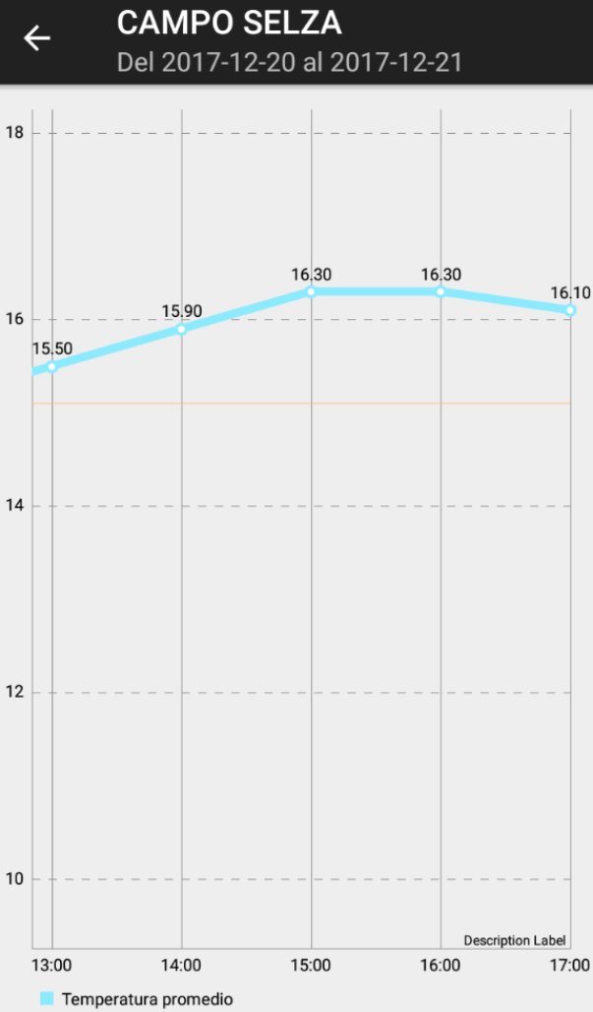
Para ver con mayor claridad puede hacer zoom en cualquier parte de la gráfica. Solo agrande la imagen a lo largo o a lo ancho utilizando sus dedos índice y pulgar.
Sección Pronóstico
horario

Slide 21
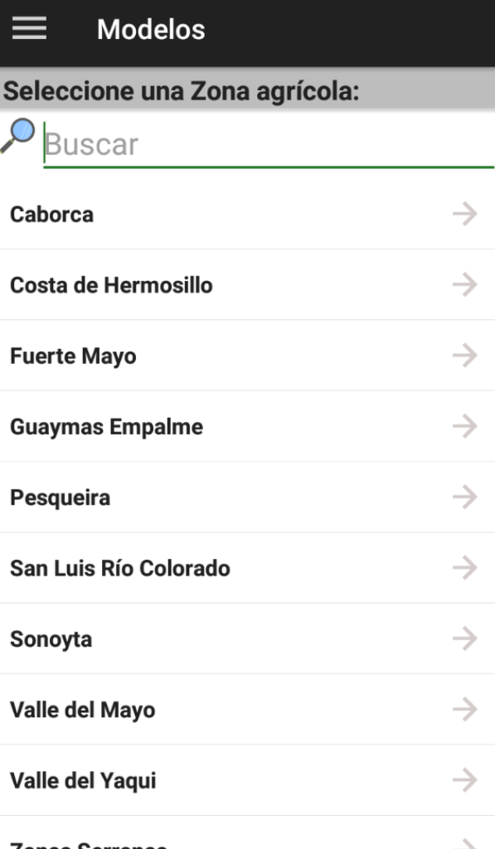
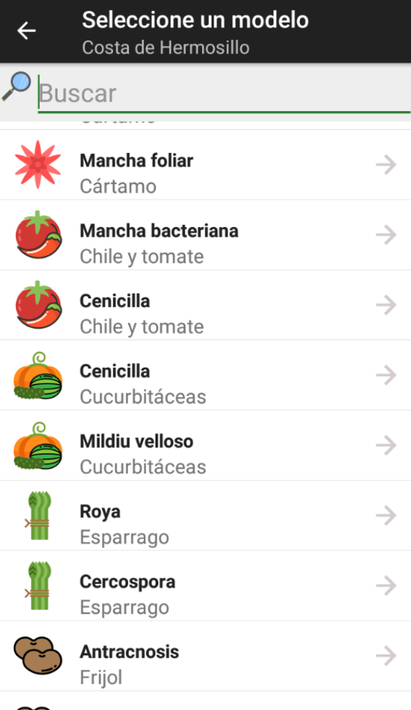
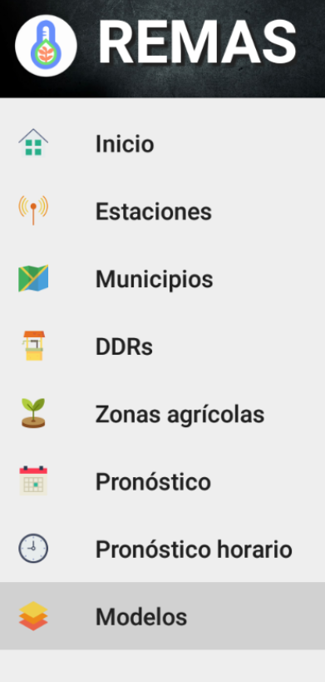
Al elegir la sección Modelos se despliega la lista de las zonas agrícolas.
Después de seleccionar la zona agrícola se muestra la lista de plagas y enfermedades.
Sección Modelos

Slide 22
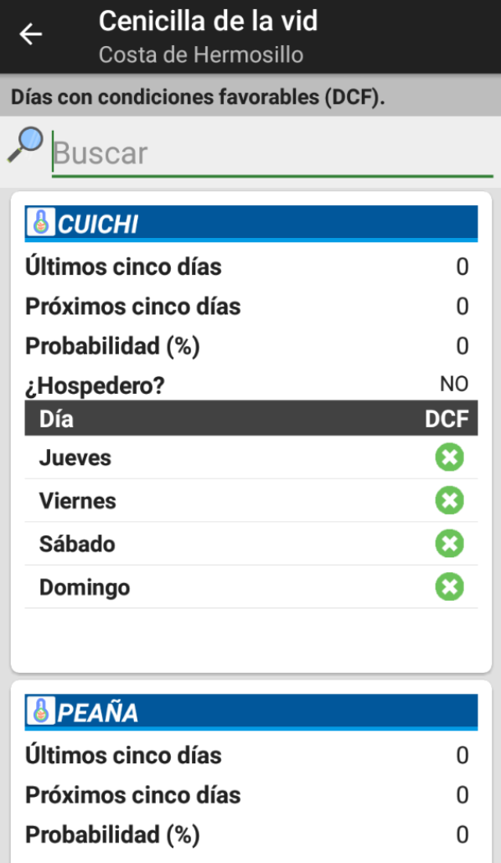
Una vez que seleccionó plaga o enfermedad se muestra la cantidad de días con condiciones favorables (DCF) para la plaga/enfermedad para cada una de las estaciones de la zona.
Últimos cinco días
¿Cuántos DCF hubo en los últimos cinco días?
Nombre de la estación
Sección Modelos
Próximos cinco días
¿Cuántos DCF se esperan para los próximos cinco días?
¿Qué Días se esperan DCF?
Si no se prevén DCF aparece un botón verde como se ve aquí.
 Si se prevén DCF se verá un botón rojo.
Probabilidad (%)
¿Cuál es la probabilidad de que se presenten DCF?
Hospedero
¿Existe siembra de hospederos el día de hoy?

